Slide 1
SERTIFIKASI GURU TAHUN 2016 Bahan Penyegaran Instruktur Pendidikan Dan Latihan Profesi Guru
Direktorat Jenderal Pembelajaran dan Kemahasiswaan
Kementerian Riset, Teknologi, dan Pendidikan Tinggi &
Direktorat Jenderal Guru dan Tenaga Kependidikan
Kementerian Pendidikan dan Kebudayaan
2016

Slide 2
I
KEBIJAKAN , DASAR HUKUM, DAN TUJUAN

Slide 3
Kebijakan PLPG …
Tahun 2016 pelaksanaan sertifikasi guru melalui PLPG mengalami perubahan mekanisme:
teknis pelaksanaan, kurikulum,
syarat kelulusan, dan
ujian kompetensi yang dilaksanakan dalam dua tahap, yaitu ujian akhir PLPG, dan Uji Kompetensi Guru (UKG)/Ujian Tulis Nasional (UTN).

Slide 4
Data Peserta Sertifikasi Guru Tahun 2016
STATUS PEGAWAI | TMT GURU |  | Grand Total
 | < 2005-12-31 | >= 2005-12-31
PNS | 33,940 | 15,868 | 49,808
PNS DPK | 122 | 40 | 162
CPNS | 9,177 | 225 | 9,402
GTY/ PTY | 8,472 | 4,706 | 13,178
Guru Honda 1 (GTT/PTT Propinsi) | 128 | 42 | 170
Guru Honda 2 (GTT/PTT Kabupaten) | 1,727 | 103 | 1,830
Guru Bantu Pusat | 50 |  | 50
Grand Total | 53,616 | 20,984 | 74,600
SKOR UKG | TMT<2006 | TMT>2005 | TOTAL
N>=80 | 2,267 | 15,376 | 17,643
75<=N<80 | 2,769 | 5,608 | 8,377
70<=N<75 | 3,932 |  | 3,932
65<=N<70 | 6,772 |  | 6,772
60<=N<65 | 6,460 |  | 6,460
55<=N<60 | 8,264 |  | 8,264
n<55 | 23,152 |  | 23,152
Grand Total | 53,616 | 20,984 | 74,600
JENJANG | TMT GURU |  | Grand Total
 | < 2005-12-31 | >= 2005-12-31
TK | 6,181 | 707 | 6,888
SD | 35,279 | 6,871 | 42,150
SMP | 6,586 | 5,605 | 12,191
SMA | 2,652 | 5,008 | 7,660
SMK | 2,573 | 2,666 | 5,239
SLB | 334 | 127 | 461
PENGAWAS | 11 |  | 11
Grand Total | 53,616 | 20,984 | 74,600
400 kuota untuk Guru SILN sedang dalam proses

Slide 5
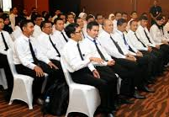
Sertifikasi Guru Periode 2005-2015
Masa Optimal
Pola PLPG
Pelaksanaan PPG bagi calon guru sesuai dengan Peraturan
UU No. 14/2005
2005
2006
2007
2008
2009
2010
2011
2012
2013
2014
2015
2016
PPG ?
Periode penuntasan pola PLPG
2019
2018
2017
2016
Peserta : +160.000
Peserta : +160.000
Peserta : +160.000
Peserta : 69.000
Lulus
UTN/UKG:
> 80.00
4
3
2
1
Batas Akhir PLPG
Tidak lulus UTN/UKG
2019
2020
2021
Batas Akhir UTN/UKG
Ikut tahun berikutnya

Slide 6
Dasar Hukum Terbaru…
Permendikbud Nomor 29 Tahun 2016 tentang Sertifikasi Bagi Guru yang Diangkat Sebelum Tahun 2016.

Slide 7
Dasar Hukum Terbaru…
Keputusan Menteri Riset, Teknologi, dan Pendidikan Tinggi Nomor 296/M/KPT/2016 tentang Penetapan Perguruan Tinggi Penyelenggara Sertifikasi Bagi Guru Dalam Jabatan Melalui Program Pendidikan dan Latihan Profesi Guru

Slide 8
Tujuan…
Meningkatkan kompetensi dan profesionalisme guru
1
TUJUAN
PLPG
Memantapkan penguasaan dan kemampuan guru dalam mengimplementasikan kurikulum dalam pembelajaran
2
Menentukan untuk mengikuti UTN/UKG
3

Slide 9
II
ALUR PELAKSANAAN
SERTIFIKASI GURU MELALUI PLPG

Slide 10
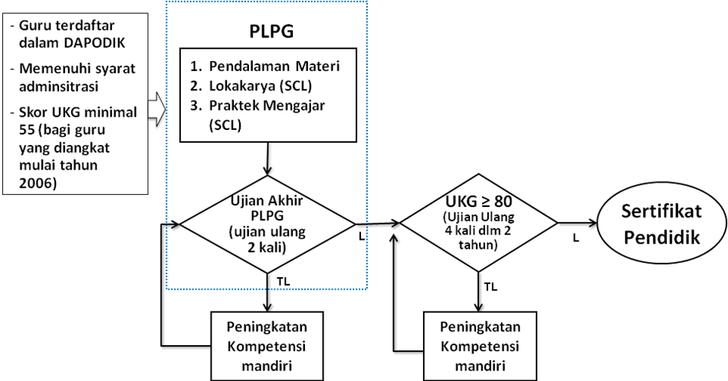
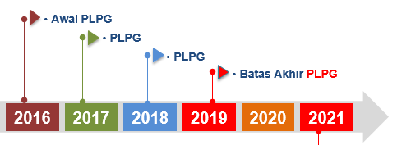
Alur Pelaksanaan
Sertifikasi Guru melalui PLPG
Permendikbud No. 29 Th 2016
Kepmenristekdikti No. 296 Th 2016

Slide 11
Alur Pelaksanaan
Sertifikasi Guru melalui PLPG
RINGKASAN
No | Kondisi akhir PLPG | Tindak Lanjut
1 | UKG 2015 ≥ 80 PLPG → minimal“BAIK” | Tidak perlu UKG/UTN, Langsung mendapat Sertifikat Pendidik
2 | PLPG → minimal“BAIK” | UKG/UTN ≥ 80 → Lulus (Sertifikat) UKG/UTN < 80 → Tidak Lulus, mengulang UKG/UTN 4 kali dalam 2 tahun terhitung mulai tahun depan
3 | PLPG → Belum mencapai “BAIK” | Belum Boleh UKG/UTN 2 kali kesempatan mengulang Ujian akhir PLPG pd tahun berjalan Jika belum lulus, diberi 4 kali kesempatan mengulang dlm 2 tahun pada tahun berikutnya

Slide 12
III
PENYELENGGARAAN SERTIFIKASI GURU MELALUI PLPG

Slide 13
LPTK PENYELENGGARA
LPTK Rayon/Subrayon dapat melaksanakan PLPG apabila memiliki:
program studi yang relevan dengan mata pelajaran
minimal 4 orang instruktur yang ber-NRI PLPG relevan yang ditetapkan oleh Ditjen Belmawa Kemristekdikti.

Slide 14
INSTRUKTUR
Syarat:
Dosen tetap pada LPTK Rayon, Subrayon, LPTK mitra, dan PT pendukung.
Memiliki NIDN/NIDK
Lanjut…

Slide 15
INSTRUKTUR
Syarat:
Kualifikasi akademik minimal S2, sekurang kurangnya salah satu jenjang (S1/S2 bidang kependidikan), jika semua S1, S2 dan S3 non kependidikan harus memiliki sertifikat AA atau Pekerti.
Lanjut…

Slide 16
INSTRUKTUR
Syarat:
Memiliki sertifikat pendidik.
Jabatan akademik sekurang kurangnya Lektor dan atau memiliki pengalaman mengajar sebagai dosen sekurang kurangnya 10 tahun.
Lanjut…

Slide 17
INSTRUKTUR
Syarat:
Bersedia mengisi Pakta Integritas.
Sehat jasmani/rohani dan memiliki komitmen, kinerja yang baik, serta sanggup melaksanakan tugas.

Slide 18
STRUKTUR KURIKULUM PLPG
No | Materi PLPG | Teori | Praktik | Jml OJ
A | UMUM
 | Kebijakan Pengembangan Profesi Guru (UP-1) | 6 |  | 6
B | POKOK
 | 1. Pendalaman Materi Bidang Studi (UP-2) | 20 |  | 20
 | 2. Pendalaman Materi Pedagogik (UP-3) | 12 |  | 12
C | LOKAKARYA
 | Pengemb. Perangkat Pembelajaran/bimbingan (UP-4) |  | 30 | 60
D | PRAKTIK PEMBELAJARAN
 | Peerteaching/Peercounseling/praktik bimb. TIK |  | 10 | 30
E | UJIAN AKHIR PLPG
 | 1. Uji Tulis LPTK (UTL) | 2
 | 2. Uji Kinerja |  | 10 | 30
 | Jumlah | 40 | 50 | 158
UTN/UKG PG 80

Slide 19
DESAIN DAN SITUASI PLPG 2016 VS SEKOLAH
KELAS GURU
DI SEKOLAH
KELAS PLPG
DI UNIMED
INDIKATOR : AKTIF, KREATIF, INOVATIF, MENYENANGKAN,.
1. KELAS PLPG DI UNIMED > KELAS GURU DI SEKOLAH
2. KELAS PLPG DI UNIMED = KELAS GURU DI SEKOLAH
3. KELAS PLPG DI UNIMED < KELAS GURU DI SEKOLAH

Slide 20
STANDAR MINIMAL KEGIATAN PLPG 2016: (SEJAK 2015)
(...)’
(...)’
(...)’
PRE-
TEST
PENGANTAR/ PRAKONDISI/ORIENTASI
DISKUSI MENGELBORASI KOMPETENSI (CAPAIAN)
1
3
2
(...)’
DISKUSI KELAS
(...)’
(...)’
PENYAJIAN HASIL
MENGERJAKAN LK
6
4
5
DISKUSI MENARIK
KESIMPULAN
(...)’
(...)’
(...)’
POST-TEST
REFLEKSI
9
7
8
(...)’
RENCANA, TARGET, PENUGASAN PERTEMUAN BERIKUTNYA
10

Slide 21
DESAIN DAN SITUASI PLPG 2016 VS SEKOLAH
KELAS PLPG:
Materi :
Kebijakan Pengembangan Profesi
Pendalaman Materi Bidang Studi
Pendalaman Materi Pedagogik
Pengembangan Perangkat Pembelajaran
PEER TEACHING
PLPG DI UNIMED
KELAS GURU
DI SEKOLAH

Slide 22
SKENARIO PEMBELAJARAN …….
MATERI: Kebijakan Pengembangan Profesi Guru (KPPG)
6 JP
SKENARIO
Instruktur menyampaikan tujuan pembelajaran, apersepsi dan wacana yang berupa kasus/fenomena untuk merangsang peserta untuk bertanya dan berargumentasi. Instruktur memfasilitasi peserta untuk berdiskusi dan menggali informasi melalui berbagai sumber dan media belajar.

Slide 23
SKENARIO PEMBELAJARAN …….
MATERI: Kebijakan Pengembangan Profesi Guru (KPPG)
6 JP
SKENARIO
Instruktur membimbing peserta dalam mengolah/ menganalisis/mengasosiasi informasi menjadi bermakna dan dapat mengomunikasikannya kepada orang lain.

Slide 24
SKENARIO PEMBELAJARAN …….
MATERI: Pendalaman Materi Bidang Studi
20 JP
SKENARIO
Instruktur memfasilitasi peserta untuk mengidentifikasi materi dari kisi-kisi PLPG yang dianggap sulit, baik dalam memahami maupun cara mengajarkannya selama mereka menjadi guru. Instruktur memfasilitasi peserta didik dalam merumuskan permasalahan yang relevan dengan materi yang sulit melalui penayangan video, gambar, diagram, atau objek lain yang relevan.

Slide 25
SKENARIO PEMBELAJARAN …….
MATERI: Pendalaman Materi Bidang Studi
20 JP
SKENARIO
Instruktur memfasilitasi dalam menggali informasi untuk menemukan alternatif solusi dalam pemecahan masalah. Instruktur memfasilitasi pembelajaran kolaboratif melalui kerja kelompok dan peserta didik mempresentasikan hasil kerja kelompok secara lisan/poster/unjuk kerja/gesture. Instruktur melakukan konfirmasi/penguatan terhadap hasil kerja dan diskusi kelompok.

Slide 26
SKENARIO PEMBELAJARAN …….
MATERI: Pendalaman Materi Bidang Studi
20 JP
SKENARIO
Instruktur memberikan tugas-tugas mandiri untuk materi yang memerlukan pendalaman lebih lanjut. Pembelajaran dengan berbagai model pembelajaran antara lain discovery learning, inquiry learning, problem based learning, dan/atau project based learning.

Slide 27
SKENARIO PEMBELAJARAN …….
12 JP
MATERI: Pendalaman Materi Pedagogik
SKENARIO
Instruktur memfasilitasi peserta untuk mengidentifikasi problematika pembelajaran yang terkait dengan materi kisi-kisi PLPG yang dianggap sulit, baik dalam memahami maupun cara mengajarkannya selama mereka menjadi guru melalui penayangan video pembelajaran, gambar, wacana atau objek lain yang relevan.

Slide 28
SKENARIO PEMBELAJARAN …….
12 JP
MATERI: Pendalaman Materi Pedagogik
SKENARIO
Instruktur memfasilitasi peserta dalam merumuskan permasalahan yang relevan. Instruktur memfasilitasi dalam menggali informasi untuk menemukan alternatif solusi dalam pemecahan masalah.

Slide 29
SKENARIO PEMBELAJARAN …….
12 JP
MATERI: Pendalaman Materi Pedagogik
SKENARIO
Instruktur memfasilitasi peserta untuk mengidentifikasi problematika pembelajaran yang terkait dengan materi kisi-kisi PLPG yang dianggap sulit, baik dalam memahami maupun cara mengajarkannya selama mereka menjadi guru melalui penayangan video pembelajaran, gambar, wacana atau objek lain yang relevan.

Slide 30
SKENARIO PEMBELAJARAN …….
12 JP
MATERI: Pendalaman Materi Pedagogik
SKENARIO
Instruktur memfasilitasi peserta didik dalam merumuskan permasalahan yang relevan. Instruktur memfasilitasi dalam menggali informasi untuk menemukan alternatif solusi dalam pemecahan masalah.

Slide 31
SKENARIO PEMBELAJARAN …….
MATERI: WS Pengembangan Perangkat Pembelajaran
30 JP
SKENARIO
Aktifitas workshop berupa pengembangan perangkat pembelajaran berdasarkan hasil analisis KD tertentu. Dalam pengembangan perangkat tersebut instruktur harus mengarahkan peserta agar merujuk pada sumber belajar. Skenario workshop; WS untuk guru kelas dan guru mata pelajaran WS untuk guru BK WS untuk guru TIK

Slide 32
SKENARIO PEMBELAJARAN …….
MATERI: Praktik Pembelajaran & Layanan Pembimbingan
10 JP
SKENARIO
Praktik pembelajaran Setiap peserta wajib mengembangkan masing masing 2 (dua) set RPP untuk digunakan dalam praktik pembelajaran (peerteaching) dan ujian praktik.

Slide 33
SKENARIO PEMBELAJARAN …….
MATERI: Praktik Pembelajaran & Layanan Pembimbingan
10 JP
SKENARIO
Praktik layanan bimbingan dan konseling Peserta difasilitasi instruktur untuk melakukan praktik simulasi dengan RPL konseling individual, konseling kelompok atau bimbingan kelompok, dan bimbingan klasikal

Slide 34
SKENARIO PEMBELAJARAN …….
MATERI: Praktik Pembelajaran & Layanan Pembimbingan
10 JP
SKENARIO
Praktik bimbingan TIK Peserta difasilitasi instruktur untuk melakukan praktik simulasi dengan RPB-TIK klasikal dan RPB-TIK individual

Slide 35
Ujian Akhir PLPG
Uji Tulis LPTK (2 JP)
Uji Kinerja (10 JP)
UTN/UKG

Slide 36
Penentuan kelulusan ujian akhir PLPG ditentukan dengan rumus dan ketentuan sebagai berikut:
SAP = 0,3SUT + 0,4SUK + 0,3SWS
Ketentuan:
Menggunakan penilaian
acuan kriteria (PAP)
SAP minimal 70
SUT minimal 70
SUK minimal 76
Keterangan:
SAP : Skor Akhir PLPG
SUT : Skor Uji Tulis
SUK : Skor Uji Kinerja
SWS : Skor Workshop

Slide 37
Terima Kasih…
Semoga…..

Slide 38
Terima Kasih…
Semoga Sukses….

Slide 39
Terima Kasih…
Semoga Sukses….

Slide 40
TUGAS CALON INSTRUKTUR (2 JP) Deskripsi Peningkatan Kualitas Pembelajaran/PLPG
Deskripsi memuat minimal 300 kata dan maksimal 600 kata, tentang (jika di ketik gunakan spasi 1,5):
Usaha kreatif, inovatif, dan dampak perubahan yang telah dilakukan dalam pembelajaran/PLPG/Diklat lainnya (Bobot 40%).
Usaha kreatif dan inovatif yang dilakukan dalam meningkatkan kompetensi guru melalui PLPG 2016, untuk mencapai skor UTN/UKG ≥ 80 (Bobot 60%)

Slide 41
RUBRIK PENILAIAN DESKRIPSI CALON INSTRUKTUR
Peningkatan Kualitas Pembelajaran/PLPG/Diklat lainnya:
Usaha kreatif dan Inovatif Bobot: 20%
Dampak perubahan Bobot: 20%

Slide 42
Rencana Pembelajaran dalam PLPG 2016
Rancangan pembelajaran PLPG yang kreatif dan inovatif dalam memfasilitasi peserta untuk mencapai skor UTN/UKG ≥ 80.
Bobot: 60%

Slide 43
 | FORMULIR PENILAIAN INSTITUSI TERHADAP CALON INSTRUKTUR
 | RAYON/SUB RAYON :
 | FAKULTAS :
PETUNJUK
Bapak/Ibu dimohon memberikan tanda centang (√) pada kolom penilaian sesuai skor yang menurut Bapak/Ibu paling tepat untuk setiap calon instruktur yang diusulkan.
No. Urut | Nama Lengkap | NIDN/NIDK | Mapel Yang Diusulkan | Kinerja dalam Pembelajaran |  |  |  |  |  |  |  |  |  | Integritas dalam Melaksanakan Tugas
 |  |  |  | (Skor) |  |  |  |  |  |  |  |  |  | (Skor)
 |  |  |  | 1 | 2 | 3 | 4 | 5 | 6 | 7 | 8 | 9 | 10 | 1 | 2 | 3 | 4 | 5 | 6 | 7 | 8 | 9 | 10
1
2
....
Medan, Sept 2016
Dekan ....
..............................
Pemberian skor kinerja dan integritas menggunakan scala rating (Rating Scale): 1 s.d. 10
Aspel Penilaian :
Kinerja meliputi 1) Kompetensi, 2) Inovasi, 3) Etos kerja dalam pembelajaran
Integritas meilputi 1) Kejujuran, 2)Komitmen kerja, dan 3) Kedisplinan
Pemberian skor kinerja dan integritas, menggunakan skala rating 1 – 10.
Skor : 1
Skor : 10
Sangat buruk
Sangat baik

